Slide 1


Inteligência de Mercado
Grupo Bandeirantes
Informações de Mídia e Mercado
São Paulo, 24 de setembro de 2014

Slide 2
INVESTIMENTOS EM MÍDIA
CATEGORIAS: OLEOS AZEITES E AFINS, MARGARINAS E MANTEIGAS, LINHA ALIMENTARES, INSTITUC ALIMENTACAO, CAFE E CHA

Slide 3
A COAMO é o segundo maior anunciante das categorias nas praças de Curitiba, Londrina e Maringá, com investimento estimado em R$ 1,3 milhões em 2013 e R$ 1,1 milhões em 2014 (jan-ago)
2013 (jan-dez): Investimento R$ 10,5 milhões
2014 (jan-ago): Investimento R$ 13,8 milhões
Fonte: Ibope Monitor com descontos estimados – Valores líquidos R$ (000)

Slide 4
INVESTIMENTOS EM MÍDIA
COAMO

Slide 5
De acordo com o Ibope Monitor e considerando descontos estimados, a COAMO concentra seus investimentos em TV Aberta
2013 (jan-dez): Investimento R$ 1,3 MM
Share
2014 (jan-ago): Investimento R$ 1,1 MM
Share
99,3%
99,4%
0,7%
0,6%
Fonte: Ibope Monitor com descontos estimados – Valores líquidos R$ (000)

Slide 6
ANÁLISE DOS INVESTIMENTOS EM TV ABERTA PRAÇA: CURITIBA
COAMO

Slide 7
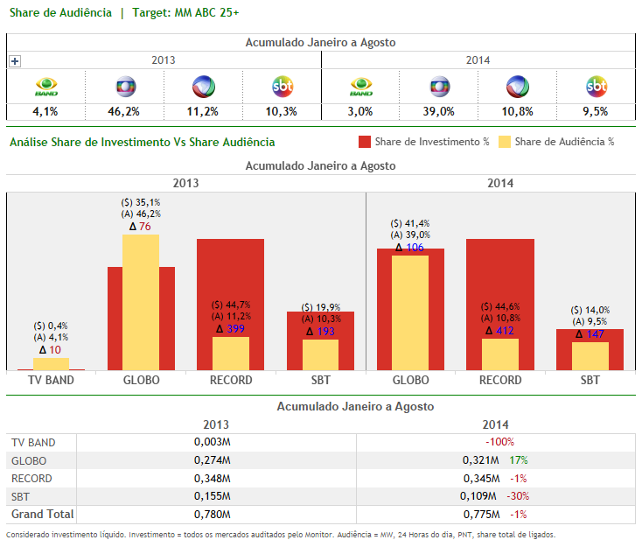
No período de 2014 (jan-ago) os investimentos em TV Aberta da COAMO na praça de Curitiba estão estimados em R$ 775 mil e concentrados na Record, Globo e Sbt.
A Record apresenta share de investimento (44,6%), acima do que entrega de audiência no target (10,8%), gerando um índice de 412.
O Sbt tem um índice de 147 e a TV Globo está com uma participação de investimento equilibrada com seu share de audiência.
A Band TV possui share de 3,0% no target, porém, não recebe investimento deste anunciante.
Fonte: Ibope Monitor com descontos estimados – Valores líquidos R$ (000)

Slide 8



Simulamos a programação de 30” da COAMO, na praça de Curitiba realizada em agosto de 2014 na emissora Globo, Record e SBT e o resultado da campanha foi o seguinte:
Emissoras | R$ Bruto Negociado | Desconto Estimado | Inserções 30” | TRP MM ABC 25+ | CPP R$
 | R$ 11.844 | 12% | 3 | 14,74 | R$ 803,04
 | R$ 38.929 | 85% | 59 | 106,46 | R$ 365,67
 | R$ 13.609 | 85% | 18 | 33,06 | R$ 411,66
Total | R$ 64.382 | - | 80 | 154,26 | R$ 417,36
Fonte: Ibope Monitor com descontos estimados – Target: MM ABC 25+ – Agosto/2014 – Curitiba
Fonte: Ibope Monitor com descontos estimados – TRP target: AS ABC 25/49 – Julho/2014 – Praça Rio de Janeiro / Simulação Base SP

Slide 9

Simulando na Band o mesmo investimento realizado na Record, a Coamo alcança um número maior de TRP’s, com aproximadamente o dobro de inserções (comparado a Record) e com a melhor rentabilidade de todas as emissoras.
Emissoras | R$ Bruto Negociado | Desconto Estimado | Inserções 30” | TRP MM ABC 25+ | CPP R$
 | R$ 11.844 | 12% | 3 | 14,74 | R$ 803,04
 | R$ 38.929 | 85% | 59 | 106,46 | R$ 365,67
 | R$ 37.523 | 89% | 114 | 107,19 | R$ 350,06
 | R$ 13.609 | 85% | 18 | 33,06 | R$ 411,66
Total | R$ 101.907 | - | 194 | 261,46 | R$ 389,76
Fonte: Ibope Monitor com descontos estimados – Target: MM ABC 25+ – Agosto/2014 – Curitiba

Slide 10
Já utilizando o investimento realizado no Sbt, a Band TV também se destaca. Apresenta número de inserções 150% maior, um TRP superior e CPP inferior (redução de 10%) comparado ao Sbt.
Emissoras | R$ Bruto Negociado | Desconto Estimado | Inserções 30” | TRP MM ABC 25+ | CPP R$
 | R$ 11.844 | 12% | 3 | 14,74 | R$ 803,04
 | R$ 38.929 | 85% | 59 | 106,46 | R$ 365,67
 | R$ 13.609 | 85% | 18 | 33,06 | R$ 411,66
 | R$ 12.785 | 89% | 45 | 34,79 | R$ 367,52
Total | R$ 77.169 | - | 125 | 189,06 | 408,18
Fonte: Ibope Monitor com descontos estimados – Target: MM ABC 25+ – Agosto/2014 – Curitiba

Slide 11
Com a inclusão da Band TV na programação, os resultados são favoráveis para a Coamo. Os dois cenários apresentam melhora na rentabilidade e aumento em TRP.
CENÁRIO 1 (verba igual a da Record)
Programação | Bruto Negociado R$ | Inserções 30” | TRP MM ABC 25+ | CPP Médio R$
Sem Band TV | R$64.383 | 80 | 154,27 | R$ 417,34
Com Band TV | R$ 101.907 | 194 | 261,46 | R$ 389,76
Variação % | +58% | +142% | +69% | -6,6%
CENÁRIO 2 (verba igual a do SBT)
Programação | Bruto Negociado R$ | Inserções 30” | TRP MM ABC 25+ | CPP Médio R$
Sem Band TV | R$64.383 | 80 | 154,27 | R$ 417,34
Com Band TV | R$ 77.169 | 125 | 189,06 | R$ 408,18
Variação % | +20% | +56% | +22% | -2,1%
Fonte: Ibope Monitor com descontos estimados – Target: MM ABC 25+ – Agosto/2014 – Curitiba
Fonte: Ibope Monitor com descontos estimados – TRP target: AS ABC 25/49 – Junho/2014 – Praça Rio de Janeiro / Simulação Base SP

Slide 12
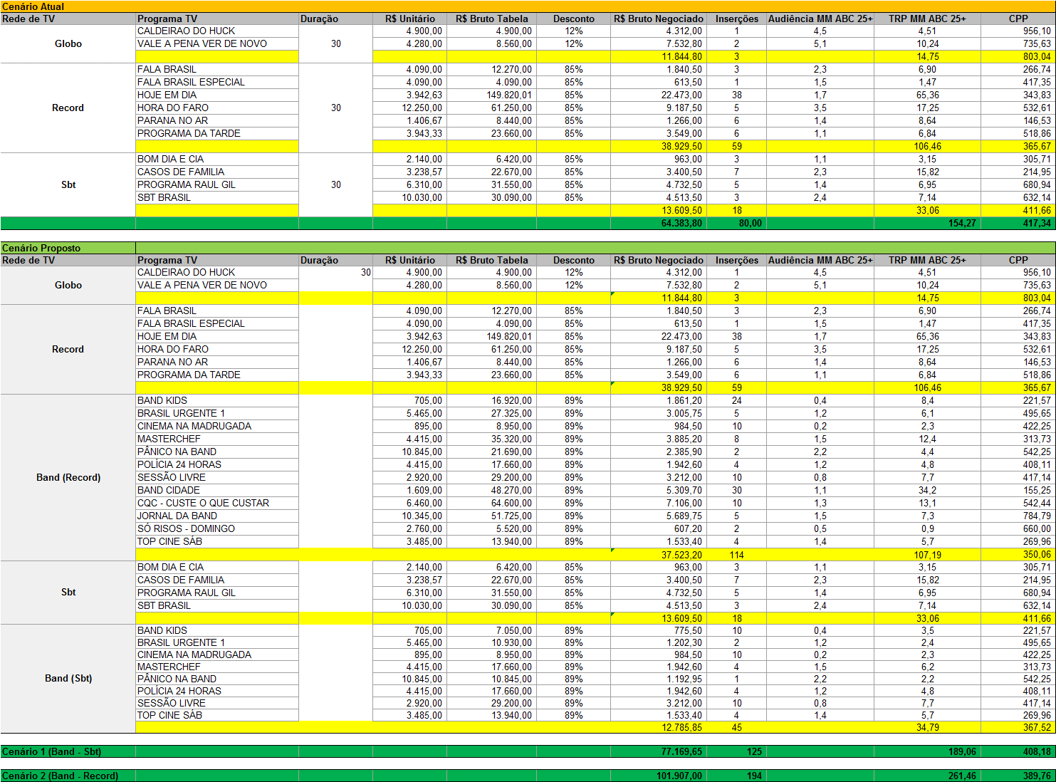
Programação veiculada em agosto/2014:
Fonte: Ibope Monitor com descontos estimados – Target: MM ABC 25+ – Agosto/2014 – Curitiba
Fonte: Ibope Monitor com descontos estimados – TRP target: AS ABC 25/49 – Junho/2014 – Praça Rio de Janeiro

Slide 13

HÁBITOS DE MÍDIA E CONSUMO

Slide 14
Entre os telespectadores de Curitiba, Mulheres ABC com mais de 25 anos que assistiram a Band nos últimos 7 dias, 84% Consumiram café nos últimos 7 dias.
Fonte: Target Group Index BrY14w2+Y15w1 (Fev13-Fev14) V1.0 - Pessoas – Praça: Curitiba

Slide 15
Entre os telespectadores de Curitiba, Mulheres ABC com mais de 25 anos que assistiram a Band nos últimos 7 dias, 32% Consumiram Óleo / Azeite Coamo nos últimos 90 dias
Fonte: Target Group Index BrY14w2+Y15w1 (Fev13-Fev14) V1.0 - Pessoas – Target: MM Praça: Curitiba

Slide 16


